Slide 1

第12章 五子棋游戏：享元模式
12.1 五子棋游戏
12.2 模式定义
12.3 模式分析
12.4 模式实现
12.5 设计原则
12.6 使用场合
12.7 本章要点

Slide 2
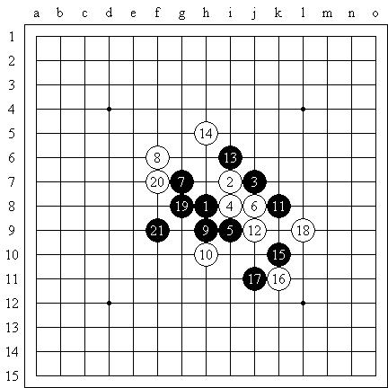
12.1 五子棋游戏
两人对局，各执一色，轮流下一子，任何一方先将横、竖或斜线的5个或5个以上同色棋子连成不间断的一排者为胜者，如图12-1所示。

Slide 3
12.2 模式定义
享元模式（Flyweight Pattern），以共享的方式高效地支持大量的细粒度对象。通过复用内存中已存在的对象，降低系统创建对象实例的性能消耗。享元的英文是Flyweight，它是一个来自于体育方面的专业用语，在拳击、摔跤和举重比赛中特指最轻量的级别。把这个单词移植到软件工程里，也是用来表示特别小的对象，即细粒度对象。

Slide 4
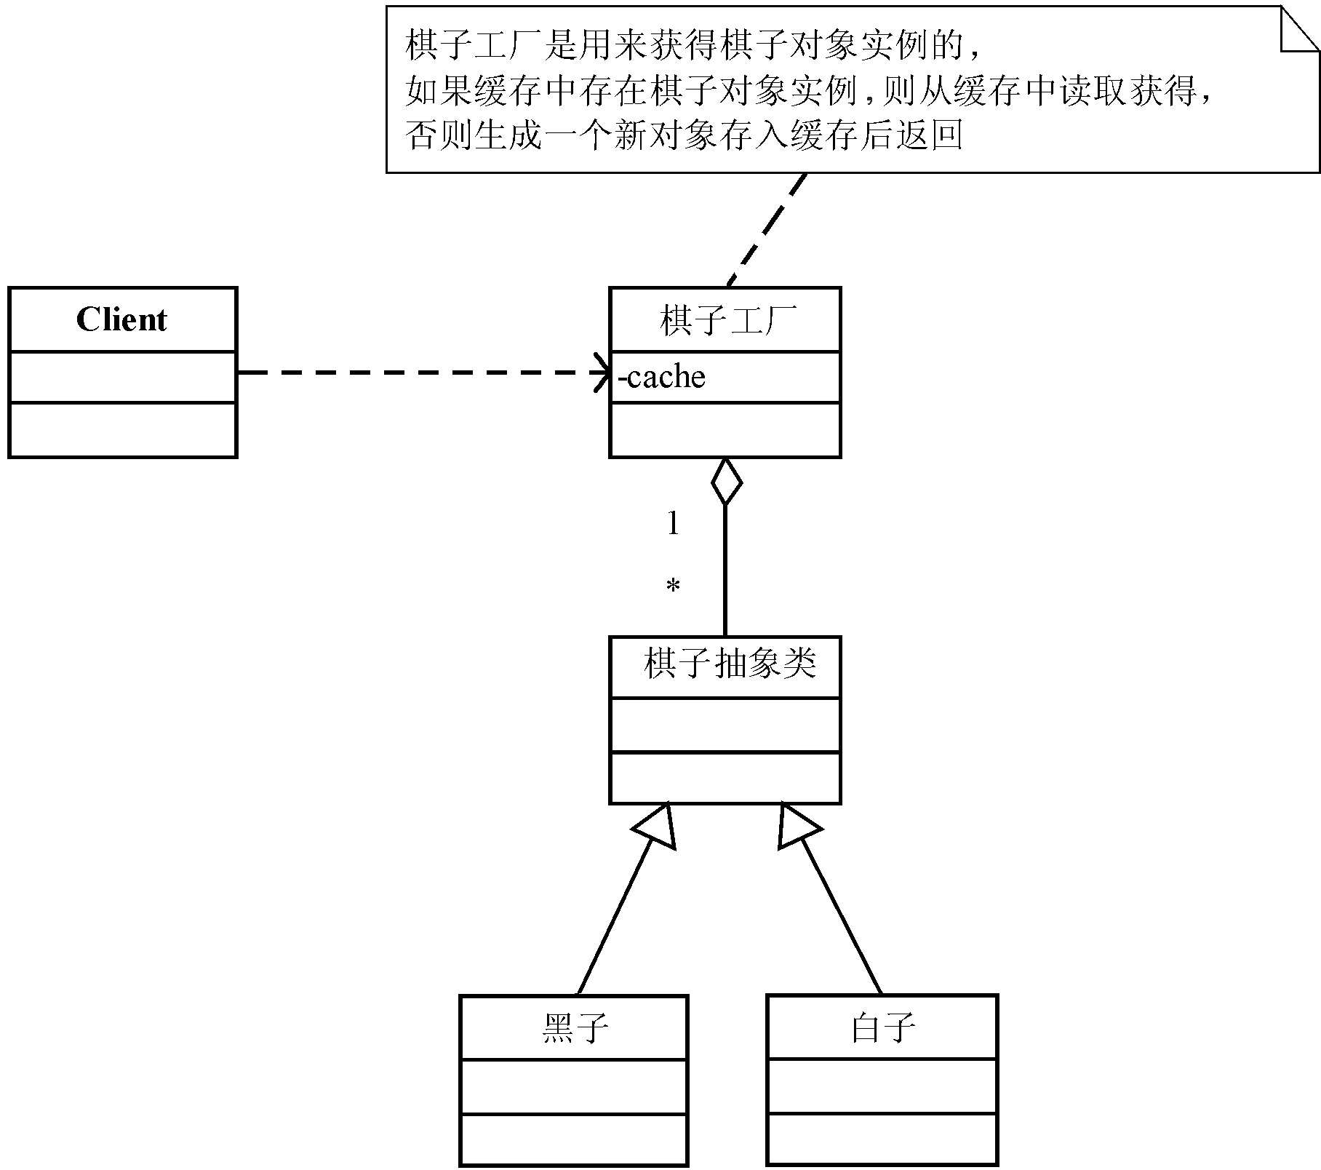
12.3 模式分析
12.3.1 五子棋游戏分析
享元模式的要义就在于“避免产生大量的细粒度对象，共享元对象”，如图12-2所示。

Slide 5
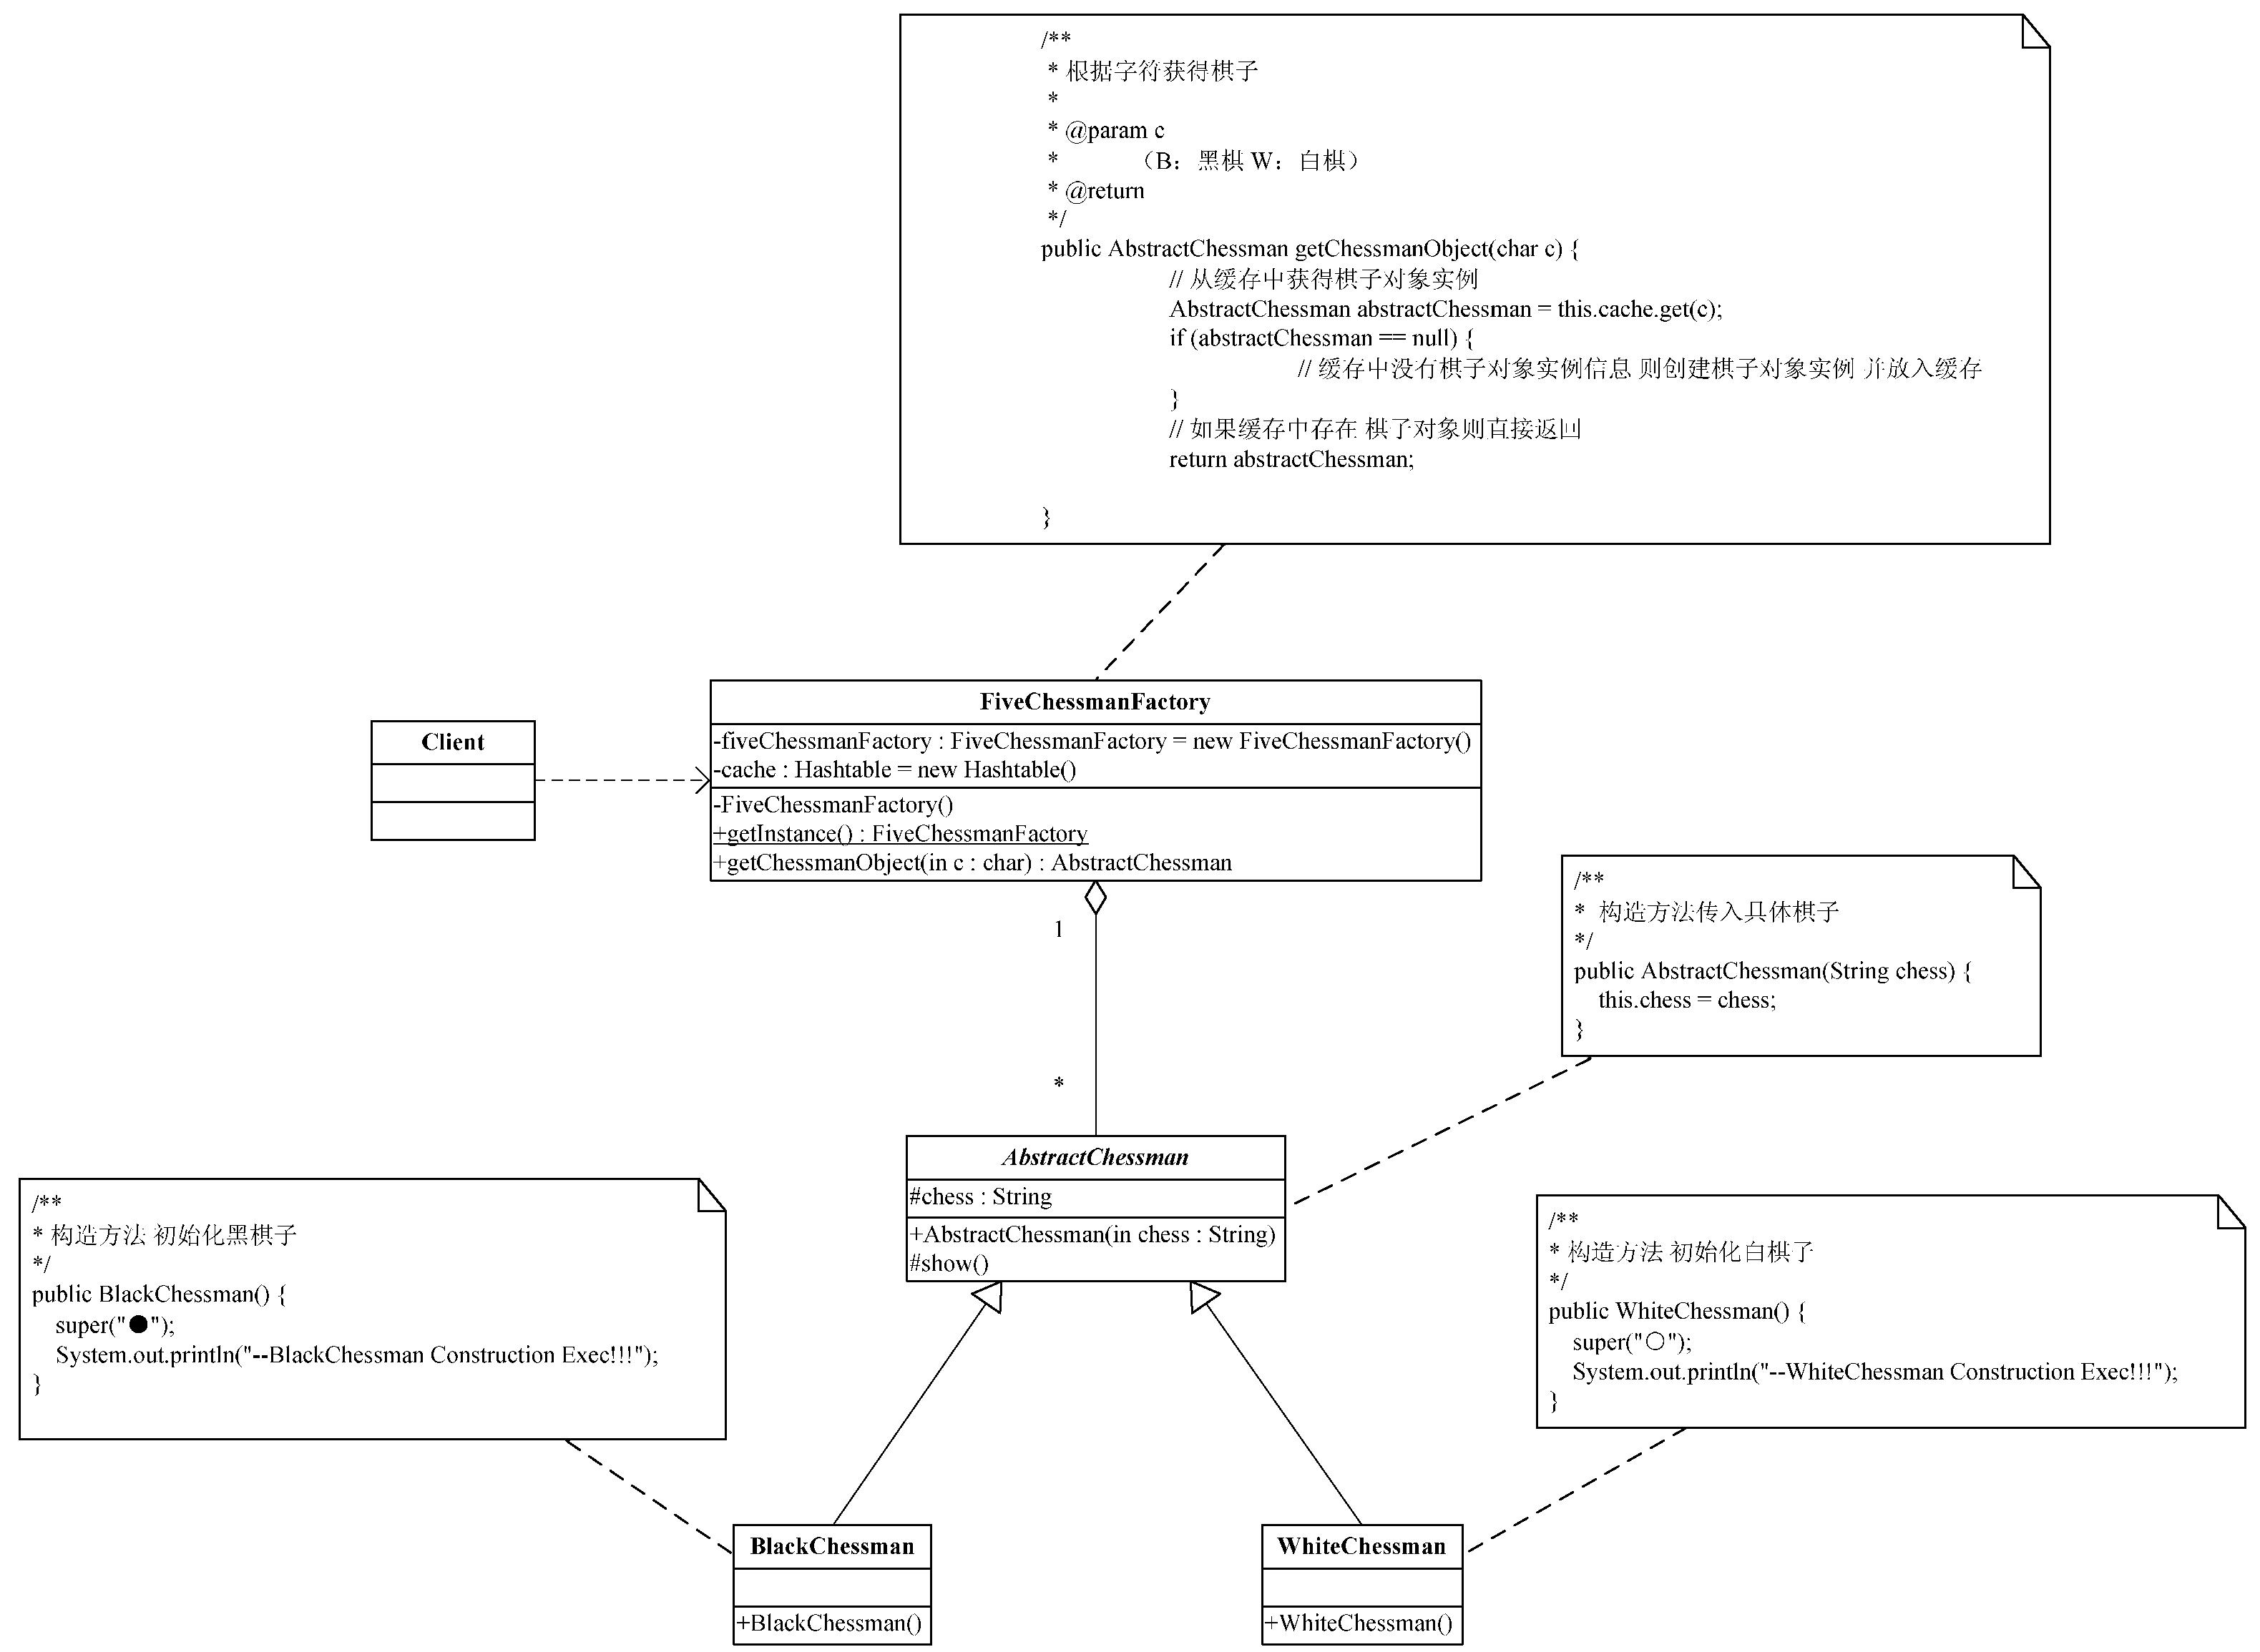
12.3.2 静态建模
就用静态类图具体地描述一下五子棋的例子，如图12-3所示。

Slide 6
12.4 模式实现
12.4.1 创建抽象棋子
12.4.2 棋子实现
  1．黑子——BlackChessman
  2．白子——WhiteChessman
12.4.3 创建棋子工厂
12.4.4 客户端测试
12.4.5 如何实现棋子的位置
  1．内蕴状态（Internal State）
  2．外蕴状态（External State）
  3．实现棋子的外蕴状态——位置
12.4.6 测试棋子的外蕴状态

Slide 7
12.5 设计原则
1．共享细粒度对象，降低内存空间
2．有效地隔离系统中变化部分和不变部分

Slide 8
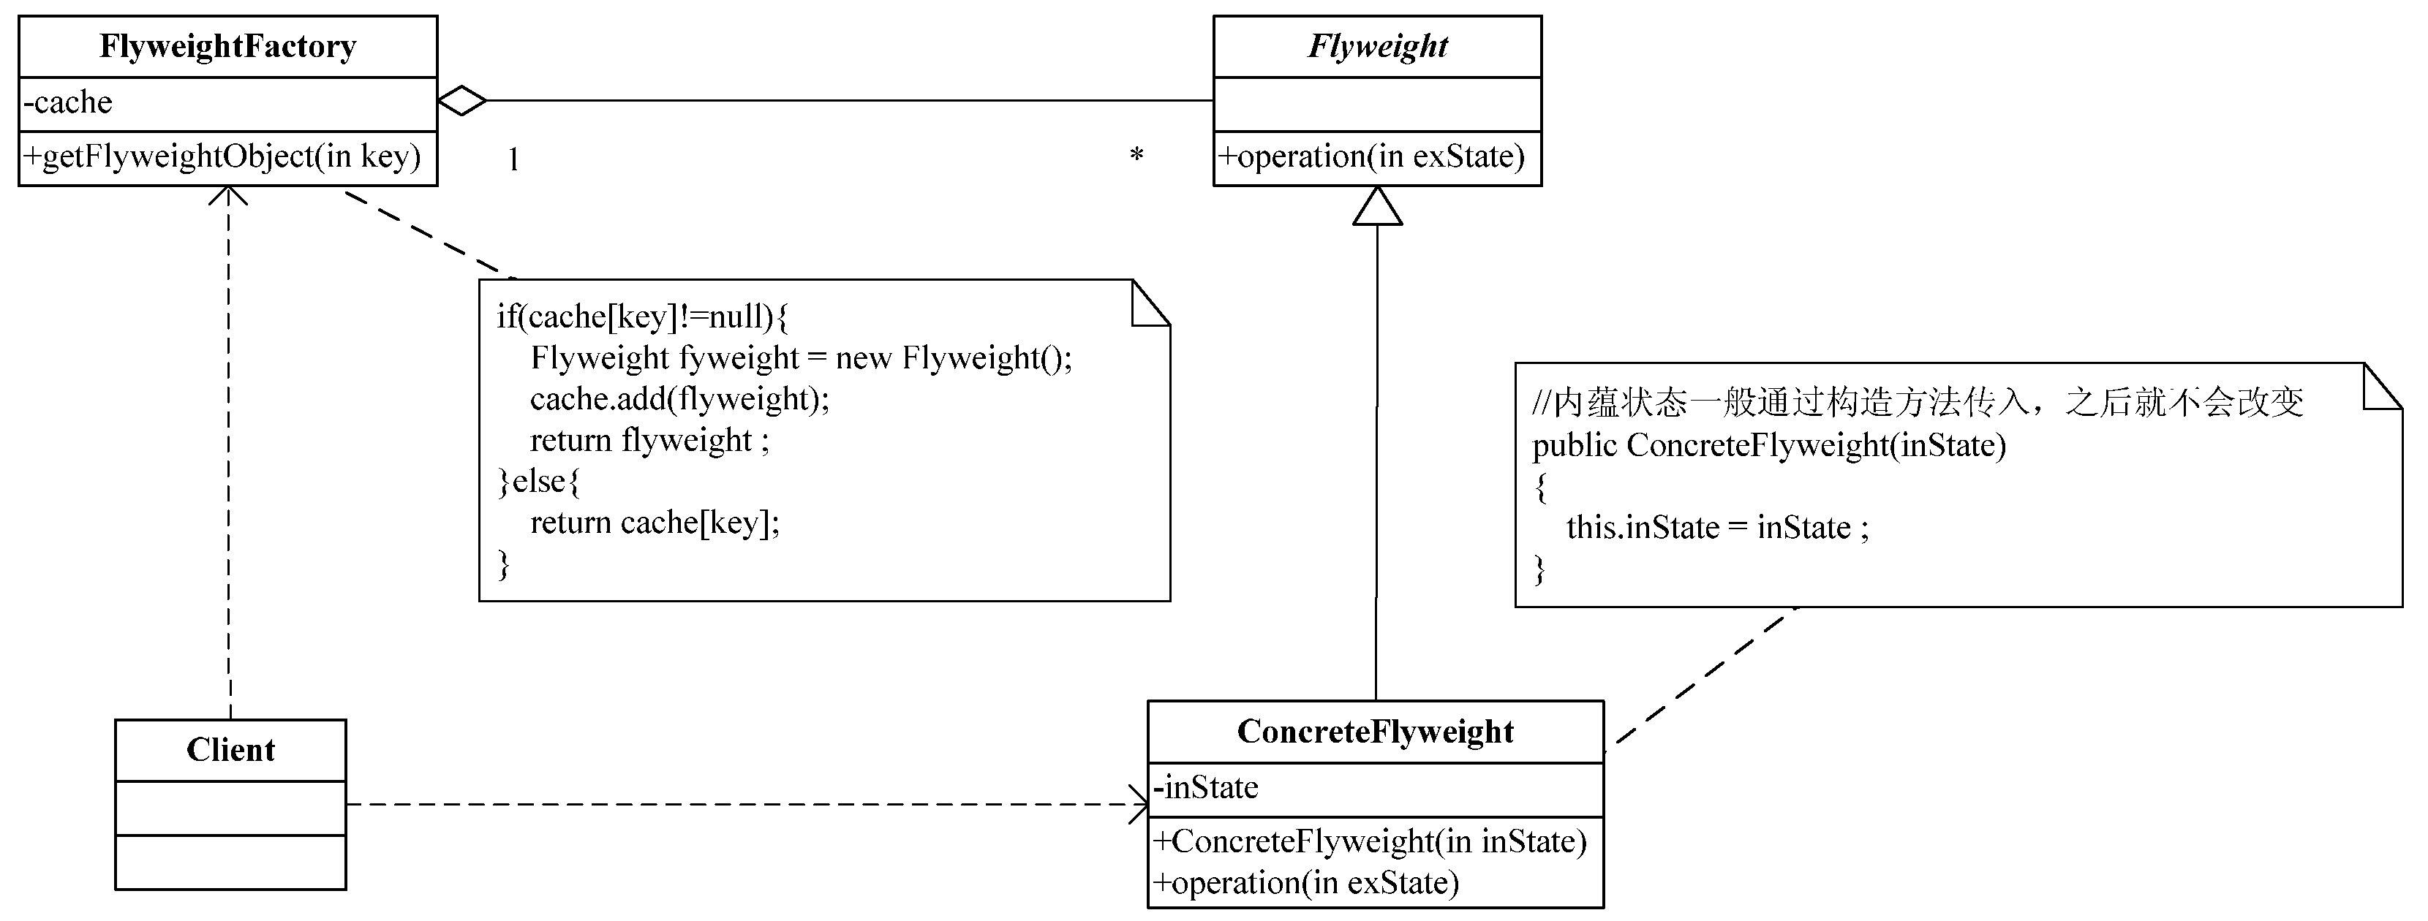
12.6 使用场合
（1）当系统中某个对象类型的实例较多的时候；
（2）在系统设计中，对象实例进行分类后，发现真正有区别的分类很少的时候。
看看享元模式的静态类图，如图12-7所示。

Slide 9
12.6 使用场合
1．享元模式中的角色
2．扩展1：Java SDK中的享元模式
3．扩展2：相关设计模式

Slide 10
12.7 本章要点
1．享元模式
2．设计原则
3．模式中的角色
4．相关的模式
5．使用场合

